Slide 1
Présentation ENT Hauts De France
Rentrée scolaire 2019
FLORENCE CERNUTA

Slide 2
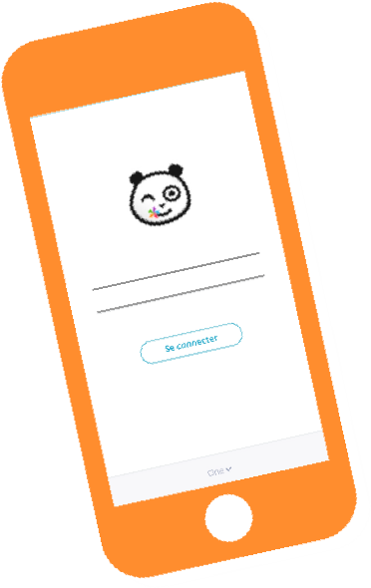
1. ONE, qu’est-ce que c’est ?
ONE est un espace numérique de travail (ENT) pensé pour l’école primaire.
Une solution facile à utiliser pour mettre en réseau enseignants, personnels de l’école, élèves et parents
Un espace qui facilite la communication avec les parents et valorise les activités réalisées en classe
Une plateforme sécurisée, qui réunit tous les services et ressources numériques au même endroit
Des outils pour créer, ou faire créer par les enfants, des contenus pédagogiques
Une application smartphone pour notifier les parents dès qu’une nouvelle publication a eu lieu sur l’ENT.

Slide 3
1. ONE, qu’est-ce que c’est ?
Un espace 100% sécurisé
Hébergé en France
0 publicité
Pas de réutilisation ou de revente des données
Conforme aux recommandations du Ministère (SDET)
Conforme au RGPD

Slide 4
CHARTE POUR RENFORCER LA SECURITE
ESPACE SECURISE : seuls accèdent ceux qui ont un code
Nécessité de ne pas diffuser son identifiant et son mot de passe.
Nécessité de ne pas se connecter avec le mot de passe d’un autre utilisateur.
Nécessité de ne pas sortir les contenus déposés sur l’ENT avec l’autorisation des responsables des élèves qui ont signé pour une utilisation sécurisée sur l’ENT.
Et pas sur facebook ni instagram

Slide 5
Droit à l’image
Sanctions pénales
Photographier ou filmer, sans son consentement, l'image d'une personne se trouvant dans un lieu privé ou transmettre son image (même s'il n'y a pas diffusion), est puni d'un an d'emprisonnement et de 45 000 € d'amende.
Publier le montage réalisé avec l'image d'une personne sans son consentement, s'il n'apparaît pas clairement qu'il s'agit d'un montage, est puni d'un an emprisonnement et de 15 000 € d'amende.

Slide 6
Pour quoi faire ?
LE BLOG
Vous partez avec vos élèves en classe découverte et souhaitez publier en direct des photos ou un carnet du séjour ? Vous avez décidé de lancer un potager bio dans l’école et voulez faire connaitre votre projet ? Créez un blog !
L’ESPACE DOCUMENTAIRE
Fini les clés USB ! Voici votre espace pour conserver tous vos documents. Vous pouvez les télécharger, les copier, les commenter et même les partager. Tout simplement.
LE CAHIER DE TEXTES
Vous souhaitez planifier et organiser les activités des élèves en fonction des jours de la semaine ? Pensez au cahier de textes. Il permettra aussi aux élèves absents de rattraper leur retard à la maison.
LA MESSAGERIE
L’application Messagerie permet d’envoyer simplement un message à un utilisateur ou à un groupe d’utilisateurs (un collègue, quelques élèves, les parents d’élèves d’une classe entière, etc.). En un mot, indispensable !
LE CAHIER MULTIMEDIA
Cahier de calcul, de lecture, de géographie ou même de chansons… À chaque idée son cahier multimédia ! Des cahiers interactifs amusants qui se lisent et se relisent, à l’école comme à la maison.
LE CARNET DE LIAISON
On allège les cartables grâce au carnet de liaison numérique. Avec le suivi de lecture, on peut même s’assurer que tout le monde a bien lu ou relancer ceux qui n’ont pas pris connaissance de l’information.

Slide 7
Comment faire ?
Signer la charte simplifiée pour obtenir son identifiant, son mot de passe provisoire ( code d’activation) et celui de son(ses) enfant(s).
La charte complète sera visible sur l’ENT ( en bas de la page « mon profil ») et affichée à l’école.
Sur un navigateur ( mozilla Firefox/google chrome/Opéra/Safari…) en cherchant ent hdf on trouve l’adresse https://enthdf.fr
Se connecter une première fois : il faudra alors trouver un nouveau mot de passe , renseigner son adresse mail pour recevoir vos notifications ou retrouver votre mot de passe en cas d’oubli.
Paramétrer son profil : son thème, son profil ( attention à son image), ce qu’on veut rendre visible, ce qu’on veut garder pour soi.
Education aux médias de l’information pour les élèves.

Slide 8
Préparer son application One Pocket
L’application One Pocket sert à recevoir rapidement des notifications à conditions de les paramétrer .
Sur le navigateur , dans l’espace mon compte, gérer les notifications.

Slide 9
Vous pouvez paramétrer chaque service dans sa globalité ( bandeau bleu) ou paramétrer chaque composant de chaque service ( en blanc sous le bandeau bleu)

Slide 10
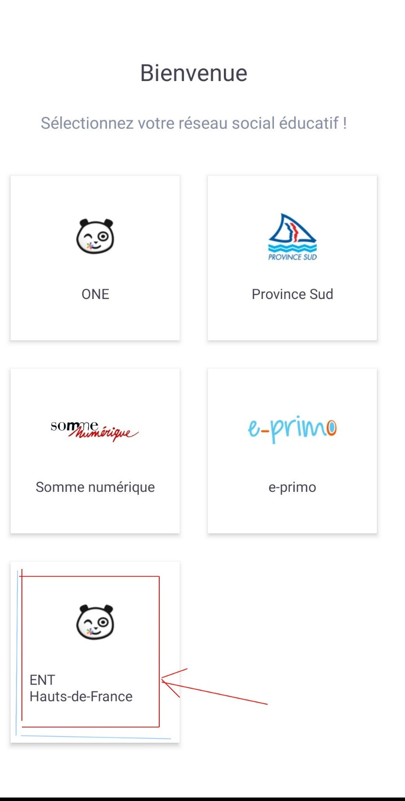
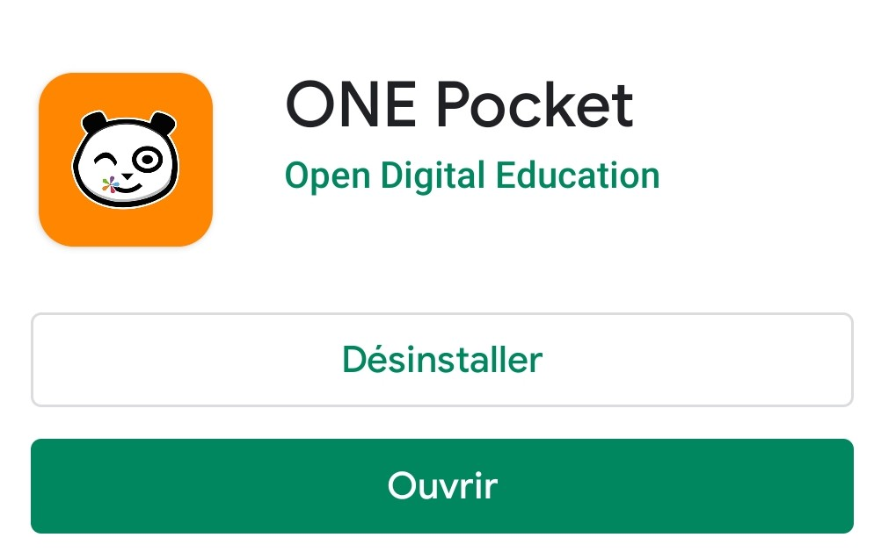
Télécharger l’application One Pocket
Choisir le portail ENT Hauts de France
Se connecter

Slide 11
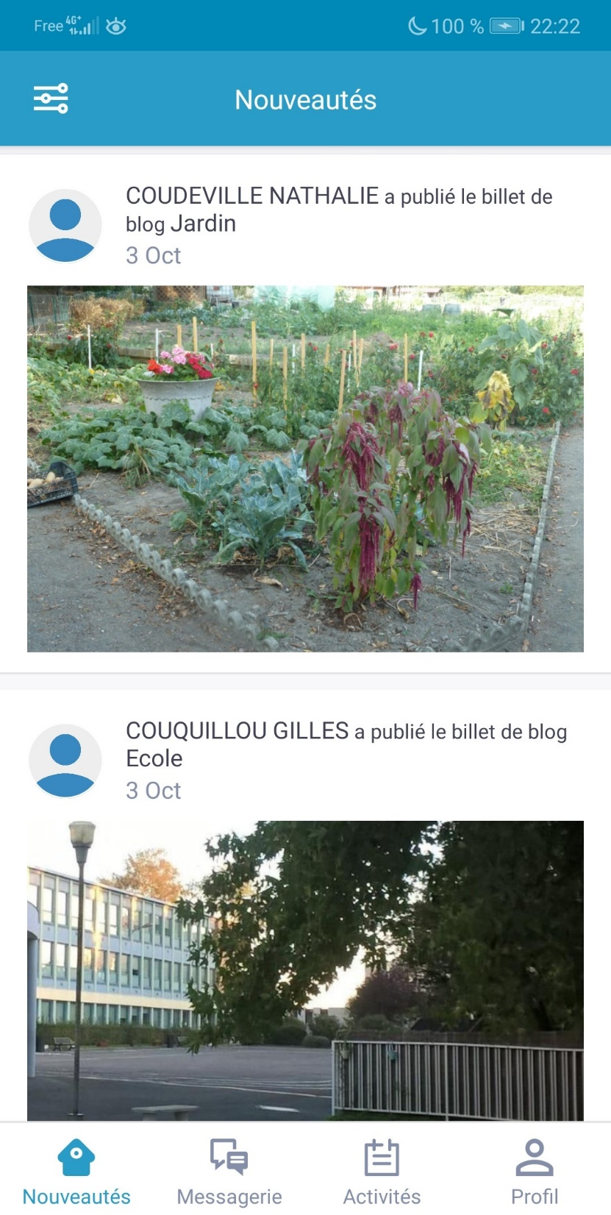
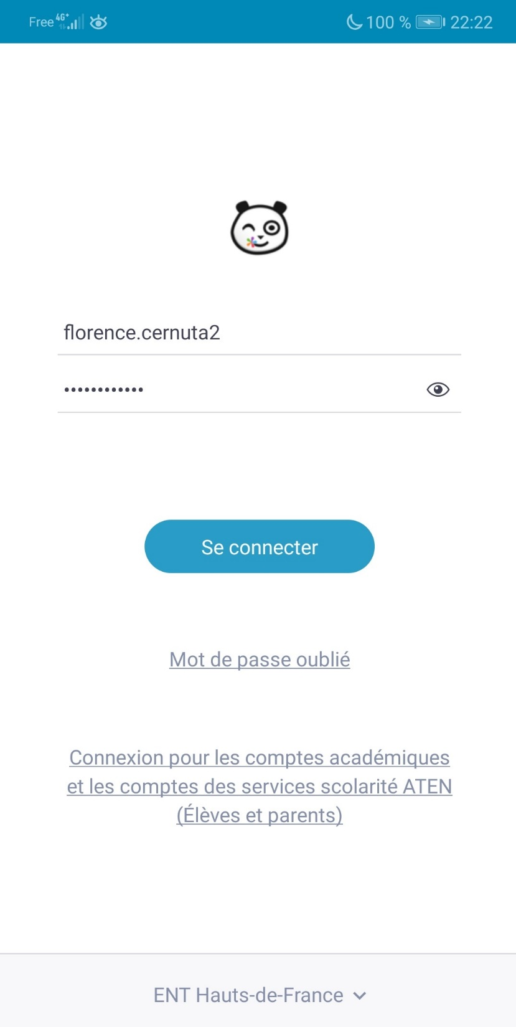
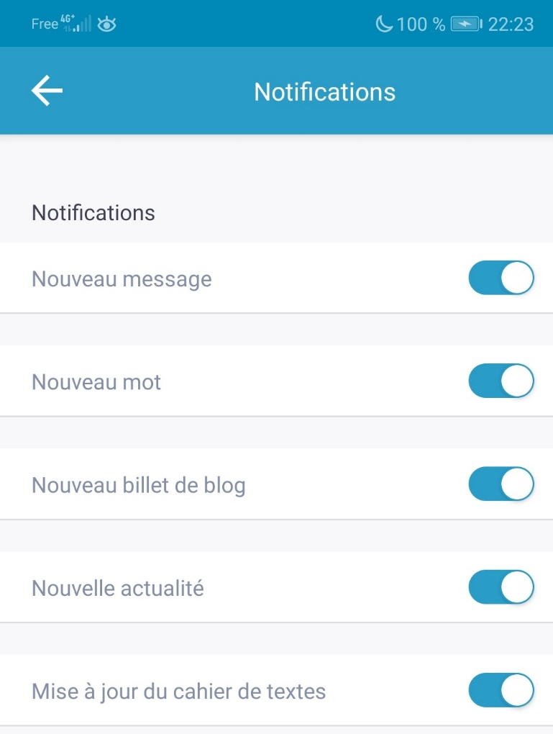
Sur l’application, choisir les services pour lesquels vous aurez des notifications.

Slide 12
À bientôt sur l’ENT des Hauts de France

